Slide 1
第2章 2.3.2
全称量词命题与存在量词命题的否定

Slide 2
学习目标
1.通过实例总结含有一个量词的命题与它们的否定在形式上的变化规律.
2.能正确地对含有一个量词的命题进行否定.

Slide 3
导语
上课时，老师问：“这道题目，同学们都会做了吗？”有同学说：“同学们都会做了”，事实上也有的同学心里在说：“还有人不会做”.在这里，“同学们都会做了”即“对于每一个同学，这道题都会做了”，“还有人不会做”即“存在一些同学，这道题不会做”，你知道这两句话有怎样的关联吗？

Slide 4
内容索引
01
全称量词命题的否定
02
存在量词命题的否定
03
全称量词命题与存在量词命题的综合应用
04
课时对点练

Slide 5
01
全称量词命题的否定

Slide 6
你能写出下列命题的否定吗？它们与原命题在形式上有什么变化？
(1)所有的矩形都是平行四边形；
(2)每一个素数都是奇数；
(3)∀x∈R，x+|x|≥0.
问题
1

Slide 7
提示 上面三个命题都是全称量词命题，即具有“∀x∈M，p(x)”的形式.其中命题(1)的否定是“并非所有的矩形都是平行四边形”，也就是说，存在一个矩形不是平行四边形；
命题(2)的否定是“并非每一个素数都是奇数”，也就是说，存在一个素数不是奇数；
命题(3)的否定是“并非所有的x∈R，x+|x|≥0”，也就是说，∃x∈R，x+|x|<0.
从命题形式看，这三个全称量词命题的否定都变成了存在量词命题.

Slide 8
知识梳理
p | ￢p | 结论
全称量词命题∀x∈M，p(x) | _____________________ | 全称量词命题的否定是存在量词命题
∃x∈M，￢p(x)

Slide 9
注意点
(1)含全称量词命题的否定，总结起来八个字“改变量词，否定结论”，从集合的角度来看，x的范围没有变，只是对结论进行了否定.
(2)一个命题和它的否定不能同时为真，也不能同时为假，只能一真一假.

Slide 10
写出下列命题的否定.
(1)所有分数都是有理数；
例1
解：
该命题的否定：存在一个分数不是有理数.
(2)所有被5整除的整数都是奇数；
解：
该命题的否定：存在一个被5整除的整数不是奇数.
(3)∀x∈R，x²-2x+1≥0.
解：
该命题的否定：∃x∈R，x²-2x+1<0.

Slide 11
反思感悟
全称量词命题否定的关注点
(1)全称量词命题p：∀x∈M，p(x)，它的否定￢p：∃x∈M，￢p(x).
(2)全称量词命题的否定是存在量词命题，对省略全称量词的全称量词命题可补上量词后进行否定.

Slide 12

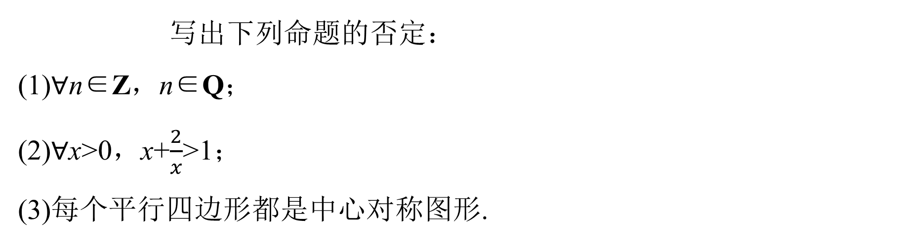
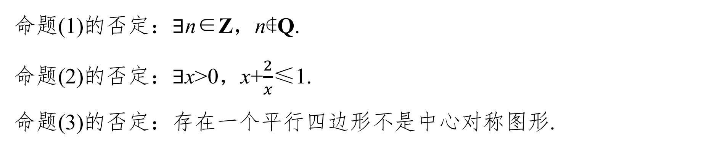
写出下列命题的否定：
(1)∀n∈Z，n∈Q；
(2)∀x>0，x+$\frac{2}{x}$>1；
(3)每个平行四边形都是中心对称图形.
跟踪训练1
解：
命题(1)的否定：∃n∈Z，n∉Q.
命题(2)的否定：∃x>0，x+$\frac{2}{x}$≤1.
命题(3)的否定：存在一个平行四边形不是中心对称图形.

Slide 13
02
存在量词命题的否定

Slide 14
你能写出下列命题的否定吗？它们与原命题在形式上有什么变化？
(1)存在一个实数的绝对值是正数；
(2)有些平行四边形是菱形；
(3)∃x∈R，x²-2x+3=0.
问题
2

Slide 15
提示 这三个命题都是存在量词命题，即具有“∃x∈M，p(x)”的形式.其中命题(1)的否定是“不存在一个实数，它的绝对值是正数”，也就是说，所有实数的绝对值都不是正数；
命题(2)的否定是“没有一个平行四边形是菱形”，也就是说，每一个平行四边形都不是菱形；
命题(3)的否定是“不存在x∈R，x²-2x+3=0”，也就是说，∀x∈R，x²-2x+3≠0.
从命题形式看，这三个存在量词命题的否定都变成了全称量词命题.

Slide 16
知识梳理
p | ￢p | 结论
存在量词命题∃x∈M，p(x) | ____________________ | 存在量词命题的否定是全称量词命题
∀x∈M，￢p(x)

Slide 17
注意点
(1)与全称量词命题类似，含存在量词命题的否定，总结起来八个字“改变量词，否定结论”.
(2)常见词语的否定形式
原词语 | 否定词语 | 原词语 | 否定词语
是 | 不是 | 至少有一个 | 一个也没有
都是 | 不都是 | 至多有一个 | 至少有两个
大于 | 不大于 | 至少有n个 | 至多有(n-1)个
小于 | 不小于 | 至多有n个 | 至少有(n+1)个
任意的 | 某个 | 能 | 不能
所有的 | 某些 | 等于 | 不等于

Slide 18
写出下列存在量词命题的否定，并判断其否定的真假.
(1)某些梯形的对角线互相平分；
例2
解：
该命题的否定：任意一个梯形的对角线都不互相平分.该命题的否定为真命题.
(2)存在k∈R，函数y=kx+b随x值的增大而减小；
解：
该命题的否定：对任意k∈R，函数y=kx+b不随x值的增大而减小.该命题的否定为假命题.

Slide 19
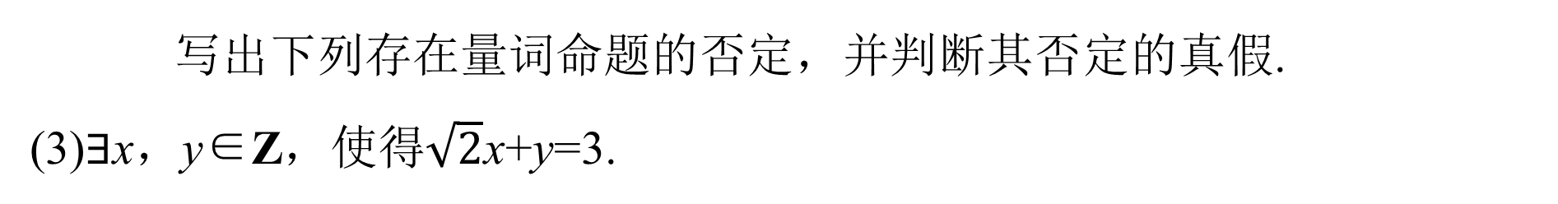
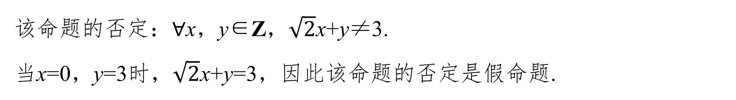
写出下列存在量词命题的否定，并判断其否定的真假.
(3)∃x，y∈Z，使得$\sqrt{2}$x+y=3.
例2
解：
该命题的否定：∀x，y∈Z$，\sqrt{2}$x+y≠3.
当x=0，y=3时$，\sqrt{2}$x+y=3，因此该命题的否定是假命题.

Slide 20
反思感悟
存在量词命题的否定是全称量词命题，给出存在量词命题的否定时既要改变存在量词，又要否定结论，所以找出存在量词，明确命题的结论是对存在量词命题否定的关键.

Slide 21
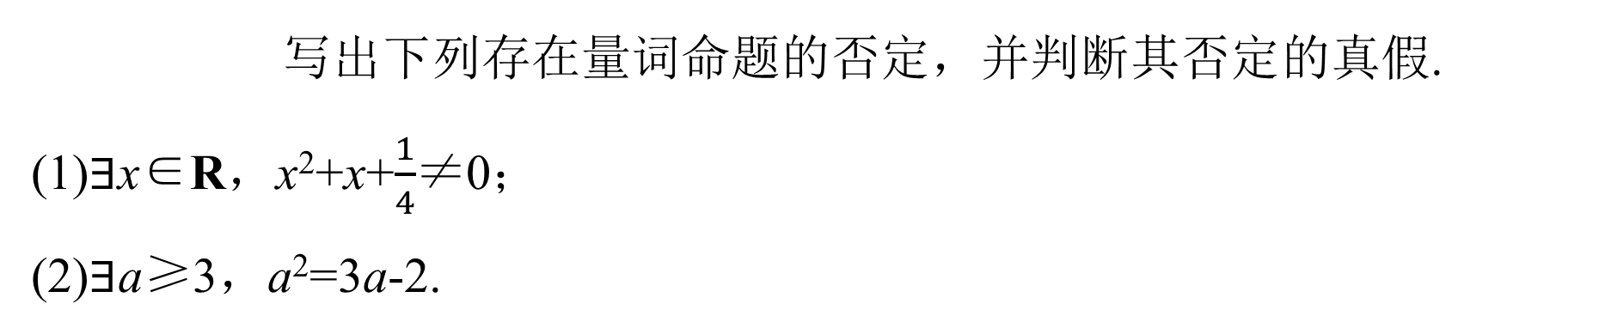
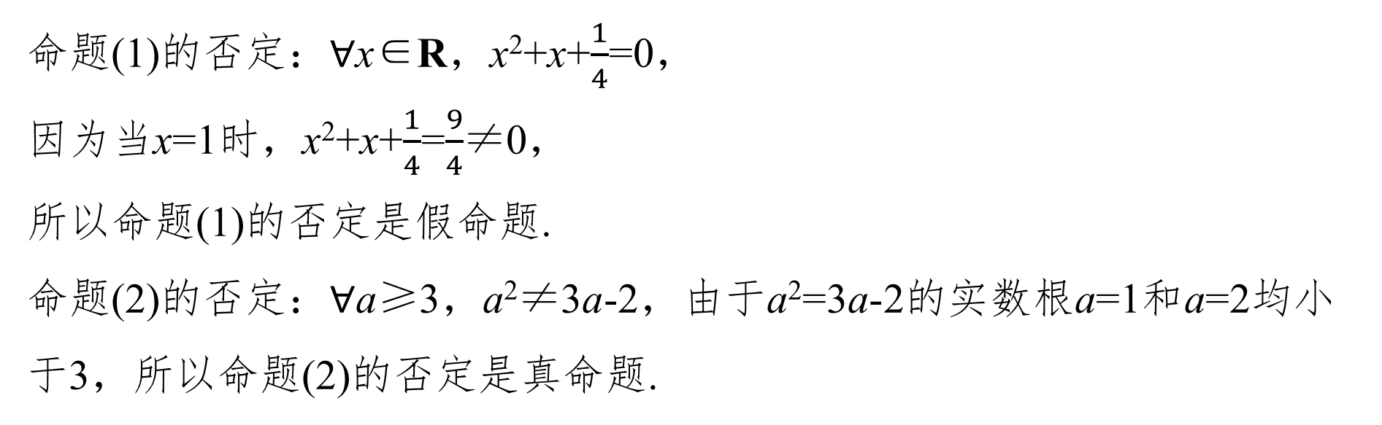
写出下列存在量词命题的否定，并判断其否定的真假.
(1)∃x∈R，x²+x+$\frac{1}{4}$≠0；
(2)∃a≥3，a²=3a-2.
跟踪训练2
解：
命题(1)的否定：∀x∈R，x²+x+$\frac{1}{4}$=0，
因为当x=1时，x²+x+$\frac{1}{4}$=$\frac{9}{4}$≠0，
所以命题(1)的否定是假命题.
命题(2)的否定：∀a≥3，a²≠3a-2，由于a²=3a-2的实数根a=1和a=2均小于3，所以命题(2)的否定是真命题.

Slide 22
全称量词命题与存在量词命题的综合应用
03

Slide 23
命题“存在x>1，使得2x+a<3”是假命题，求实数a的取值范围.
例3
解：
命题“存在x>1，使得2x+a<3”是假命题，
所以此命题的否定“任意x>1，2x+a≥3”是真命题，
因为对任意x>1，都有2x+a>2+a，
所以2+a≥3，所以a≥1.

Slide 24
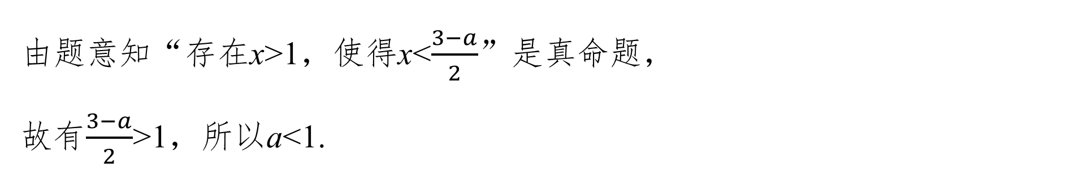
若把本例中的“假命题”改为“真命题”，求实数a的取值范围.
延伸探究
解：
由题意知“存在x>1，使得x<$\frac{3−a}{2}$”是真命题，
故有$\frac{3−a}{2}$>1，所以a<1.

Slide 25
反思感悟
求解含有量词的命题中参数范围的策略
(1)对于全称量词命题“∀x∈M，a>y(或a<y)”为真的问题，实质就是不等式恒成立问题，通常转化为求函数y的最大值(或最小值)，即a>
y_{max}(或a<y_{min}).
(2)对于存在量词命题“∃x∈M，a>y(或a<y)”为真的问题，实质就是不等式能成立问题，通常转化为求函数y的最小值(或最大值)，即a>
y_{min}(或a<y_{max}).

Slide 26
课堂小结
1.知识清单：
(1)全称量词命题、存在量词命题的否定.
(2)命题真假的判断.
(3)全称量词命题与存在量词命题的综合应用.
2.方法归纳：转化思想.
3.常见误区：否定不唯一，命题与其否定的真假性相反.

Slide 27
课时对点练
04

Slide 28
对一对
题号 | 1 | 2 | 3 | 4 | 5 | 6 | 7
答案 | C | C | D | D | B | D | AC
题号 | 8 |  |  |  | 9 | 11 | 12 | 13
答案 | ∃x∈R，n∈N*，使得n<x² |  |  |  | 5 | A | BD | a≥-8
答案
1
2
3
4
5
6
7
8
9
10
11
12
13
14
15
16

Slide 29
对一对
题号 | 15 | 16
答案 | D | B
答案
1
2
3
4
5
6
7
8
9
10
11
12
13
14
15
16

Slide 30
10.
(1)￢p：存在一个实数m，
使方程x²+mx-1=0没有实数根.
∵该方程的判别式Δ=m²+4>0恒成立，
∴￢p为假命题.
(2)￢p：∃x，y∈R，x²+y²+2x-4y+5≠0.
∵x²+y²+2x-4y+5=(x+1)²+(y-2)²，
当x=0，y=0时，x²+y²+2x-4y+5≠0，
∴￢p为真命题.
答案
1
2
3
4
5
6
7
8
9
10
11
12
13
14
15
16

Slide 31
14.
(1)由命题￢p“∃1≤x≤2，x²-a<0”为真命题，且(x²)_{min}=1，
得a>1，
所以实数a的取值范围是{a|a>1}.
(2)由命题￢q“∀x∈R，x²+2ax+2a+a²≠0为真命题，得Δ=4a²-4(2a+a²)=
-8a<0，解得a>0，
即命题￢q：a>0，由(1)知命题p为真命题时，a≤1，
所以实数a的取值范围是{a|0<a≤1}.
答案
1
2
3
4
5
6
7
8
9
10
11
12
13
14
15
16

Slide 32
基础巩固
1.命题p：“存在实数m，使方程x²+mx+1=0有实数根”，则p的否定是
A.存在实数m，使方程x²+mx+1=0无实数根
B.不存在实数m，使方程x²+mx+1=0无实数根
C.对任意的实数m，方程x²+mx+1=0无实数根
D.至多有一个实数m，使方程x²+mx+1=0有实数根
√
解析：
命题p是存在量词命题，其否定形式为全称量词命题，即对任意的实数m，方程x²+mx+1=0无实数根.
答案
1
2
3
4
5
6
7
8
9
10
11
12
13
14
15
16

Slide 33
2.命题“正方形都是菱形”的否定是
A.任意一个正方形，它是菱形
B.任意一个正方形，它不是菱形
C.存在一个正方形，它不是菱形
D.存在一个正方形，它是菱形
√
解析：
全称量词命题的否定为存在量词命题，故C正确.
答案
1
2
3
4
5
6
7
8
9
10
11
12
13
14
15
16

Slide 34
3.关于命题p“∃x∈R，x²-x+1<0”的否定，下列说法正确的是
A.￢p：∀x∈R，x²-x+1>0，为假命题
B.￢p：∀x∈R，x²-x+1>0，为真命题
C.￢p：∃x∈R，x²-x+1≥0，为假命题
D.￢p：∀x∈R，x²-x+1≥0，为真命题
√
答案
1
2
3
4
5
6
7
8
9
10
11
12
13
14
15
16

Slide 35
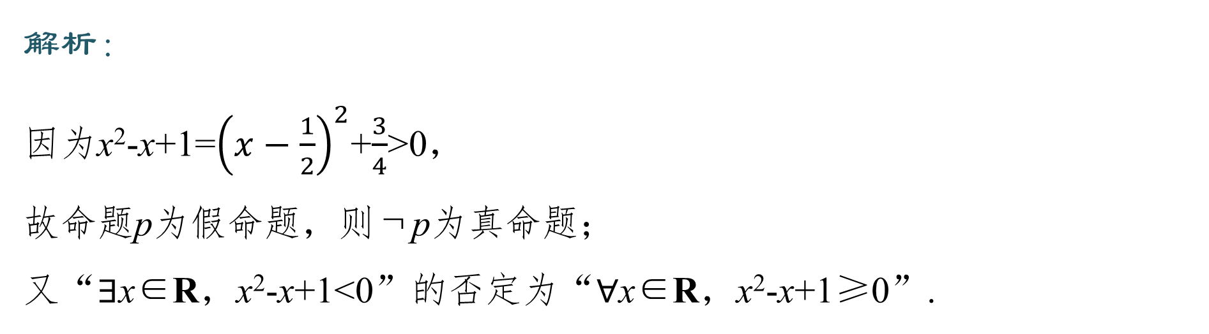
解析：
因为x²-x+1=${\left(x−\frac{1}{2}\right)}^{2}$+$\frac{3}{4}$>0，
故命题p为假命题，则￢p为真命题；
又“∃x∈R，x²-x+1<0”的否定为“∀x∈R，x²-x+1≥0”.
答案
1
2
3
4
5
6
7
8
9
10
11
12
13
14
15
16

Slide 36
4.下列命题的否定为真命题的是
A.∃x，y∈R，使得方程2x+5y=9有整数解
B.∀x∈R，x²-2x+1≥0
C.有一组邻边相等的平行四边形是菱形
D.∀x∈R，方程ax²+bx+c=0是一元二次方程
√
答案
1
2
3
4
5
6
7
8
9
10
11
12
13
14
15
16

Slide 37
解析：
对于A，原命题的否定为“∀x，y∈R，方程2x+5y=9没有整数解”，令x=2，则y=1，此时方程有整数解，即原命题的否定为假命题，A错误；
对于B，原命题的否定为“∃x∈R，x²-2x+1<0”，x²-2x+1=(x-1)²≥0，当且仅当x=1时等号成立，即原命题的否定为假命题，B错误；
对于C，原命题的否定为“存在一组邻边相等的平行四边形不是菱形”，为假命题，C错误；
对于D，原命题的否定为“∃x∈R，方程ax²+bx+c=0不是一元二次方程”，当a=0，b≠0时，原方程为bx+c=0是一元一次方程，即原命题的否定为真命题，D正确.
答案
1
2
3
4
5
6
7
8
9
10
11
12
13
14
15
16

Slide 38
5.(2024·新课标Ⅱ卷)已知命题p：∀x∈R，|x+1|>1；命题q：∃x>0，x³=x，则
A.p和q都是真命题
B.￢p和q都是真命题
C.p和￢q都是真命题
D.￢p和￢q都是真命题
√
答案
1
2
3
4
5
6
7
8
9
10
11
12
13
14
15
16

Slide 39
解析：
对于命题p，取x=-1，
则有|x+1|=0<1，
故p是假命题，￢p是真命题，
对于命题q，取x=1，
则有x³=1³=1=x，
故q是真命题，￢q是假命题，
综上，￢p和q都是真命题.
答案
1
2
3
4
5
6
7
8
9
10
11
12
13
14
15
16

Slide 40
6.已知命题p：∃x∈{x|1<x<3}，x-a≥0；若￢p是真命题，则实数a的取值范围是
A.a<1 B.a>3
C.a≤3 D.a≥3
√
解析：
因为￢p是真命题，所以∀x∈{x|1<x<3}，x-a<0为真命题，所以当1<x<3时，a>x恒成立，所以a≥3.
答案
1
2
3
4
5
6
7
8
9
10
11
12
13
14
15
16

Slide 41
7.(多选)已知a，b∈Z，p：a+b是奇数；q：ab是偶数，则下列命题为真命题的是
A.若p，则q B.若q，则p
C.若￢q，则￢p D.若￢p，则￢q
√
√
答案
1
2
3
4
5
6
7
8
9
10
11
12
13
14
15
16

Slide 42
解析：
对于A，若a+b是奇数，则a，b一奇一偶，则ab是偶数，故A为真命题；
对于B，若ab是偶数，例如a=2，b=4，此时a+b=6为偶数，故B为假命题；
对于C，若ab不是偶数，则ab为奇数，则a，b均为奇数，则a+b为偶数，即a+b不是奇数，故C为真命题；
对于D，若a+b不是奇数，则a+b为偶数，例如a=2，b=4，此时ab为偶数，故D为假命题.
答案
1
2
3
4
5
6
7
8
9
10
11
12
13
14
15
16

Slide 43
8.命题“∀x∈R，n∈N*，使得n≥x²”的否定是 .
∃x∈R，n∈N*，使得n<x²
解析：
全称量词命题的否定是存在量词命题，所以“∀x∈R，n∈N*，使得n≥x²”的否定为“∃x∈R，n∈N*，使得n<x²”.
答案
1
2
3
4
5
6
7
8
9
10
11
12
13
14
15
16

Slide 44
9.已知命题p：“∃x≥3，使得2x-1<m”是假命题，则实数m的最大值是 .
5
解析：
因为命题p：“∃x≥3，
使得2x-1<m”是假命题，
所以￢p：“∀x≥3，2x-1≥m”是真命题，
故m≤5.
答案
1
2
3
4
5
6
7
8
9
10
11
12
13
14
15
16

Slide 45
10.写出下列命题的否定，并判断其否定的真假.
(1)p：不论m取何实数，方程x²+mx-1=0必有实根；
解：
￢p：存在一个实数m，
使方程x²+mx-1=0没有实数根.
∵该方程的判别式Δ=m²+4>0恒成立，
∴￢p为假命题.
答案
1
2
3
4
5
6
7
8
9
10
11
12
13
14
15
16

Slide 46
10.写出下列命题的否定，并判断其否定的真假.
(2)p：∀x，y∈R，x²+y²+2x-4y+5=0.
解：
￢p：∃x，y∈R，x²+y²+2x-4y+5≠0.
∵x²+y²+2x-4y+5=(x+1)²+(y-2)²，
当x=0，y=0时，x²+y²+2x-4y+5≠0，
∴￢p为真命题.
答案
1
2
3
4
5
6
7
8
9
10
11
12
13
14
15
16

Slide 47
综合运用
11.若“∀x∈M，|x|>6”为真命题，“∃x∈M，使x<5”为假命题，则集合M可以是
A.{x|x>6} B.{x|x<-6}
C.{x|x<6} D.{x|x>-6}
√
解析：
“∀x∈M，|x|>6”为真命题，M⊆{x|x>6或x<-6}，
“∃x∈M，使x<5”为假命题，∴“∀x∈M，x≥5”为真命题，
M⊆{x|x≥5}，∴M⊆{x|x>6}.
答案
1
2
3
4
5
6
7
8
9
10
11
12
13
14
15
16

Slide 48
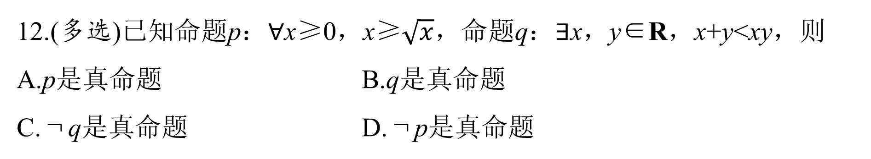
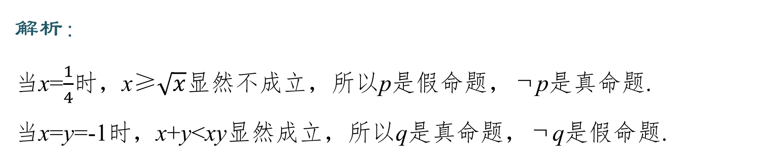
12.(多选)已知命题p：∀x≥0，x≥$\sqrt{x}，$命题q：∃x，y∈R，x+y<xy，则
A.p是真命题 B.q是真命题
C.￢q是真命题 D.￢p是真命题
√
√
解析：
当x=$\frac{1}{4}$时，x≥$\sqrt{x}$显然不成立，所以p是假命题，￢p是真命题.
当x=y=-1时，x+y<xy显然成立，所以q是真命题，￢q是假命题.
答案
1
2
3
4
5
6
7
8
9
10
11
12
13
14
15
16

Slide 49
13.已知命题：“∃x∈{x|1≤x≤2}，使x²+2x+a≥0”为真命题，则实数a的取值范围是 .
a≥-8
解析：
当x∈{x|1≤x≤2}时，
因为x²+2x=(x+1)²-1，
所以3≤x²+2x≤8，
由题意得a+8≥0，解得a≥-8.
答案
1
2
3
4
5
6
7
8
9
10
11
12
13
14
15
16

Slide 50
14.已知命题p：∀1≤x≤2，x²-a≥0，命题q：∃x∈R，x²+2ax+2a+a²=0.
(1)若命题￢p为真命题，求实数a的取值范围；
解：
由命题￢p“∃1≤x≤2，x²-a<0”为真命题，且(x²)_{min}=1，得a>1，
所以实数a的取值范围是{a|a>1}.
答案
1
2
3
4
5
6
7
8
9
10
11
12
13
14
15
16

Slide 51
14.已知命题p：∀1≤x≤2，x²-a≥0，命题q：∃x∈R，x²+2ax+2a+a²=0.
(2)若命题p和￢q均为真命题，求实数a的取值范围.
解：
由命题￢q“∀x∈R，x²+2ax+2a+a²≠0为真命题，得Δ=4a²-4(2a+a²)=-8a<0，解得a>0，
即命题￢q：a>0，由(1)知命题p为真命题时，a≤1，
所以实数a的取值范围是{a|0<a≤1}.
答案
1
2
3
4
5
6
7
8
9
10
11
12
13
14
15
16

Slide 52
拓广探究
15.命题“∀x∈R，∃n∈N*，使得n≥2x+1”的否定形式是
A.∀x∈R，∃n∈N*，使得n<2x+1
B.∀x∈R，∀n∈N*，使得n<2x+1
C.∃x∈R，∃n∈N*，使得n<2x+1
D.∃x∈R，∀n∈N*，使得n<2x+1
√
解析：
由题意可知，命题“∀x∈R，∃n∈N*，使得n≥2x+1”的否定形式为“∃x∈R，∀n∈N*，使得n<2x+1”.
答案
1
2
3
4
5
6
7
8
9
10
11
12
13
14
15
16

Slide 53
16.已知命题“∀x∈{x|-6≤x≤-4}，mx>24”是假命题的一个充分且不必要条件是
A.m≤-4 B.m≥-4
C.m<-6 D.m≥-6
√
答案
1
2
3
4
5
6
7
8
9
10
11
12
13
14
15
16

Slide 54
解析：
命题“∀x∈{x|-6≤x≤-4}，mx>24”是假命题，则其否定“∃x∈{x|-6≤x
≤-4}，mx≤24”是真命题.
当x∈[-6，-4]时，若m=0，则mx=0≤24，满足条件；
若m>0，则y=mx的最小值为-6m，
要使∃x∈{x|-6≤x≤-4}，mx≤24成立，则-6m≤24，即m≥-4，则m>0；
若m<0，则y=mx的最小值为-4m，
要使∃x∈{x|-6≤x≤-4}，mx≤24成立，则-4m≤24，即m≥-6，则-6≤m<0，
综上，当原命题为假命题时，m的取值范围是m≥-6.
答案
1
2
3
4
5
6
7
8
9
10
11
12
13
14
15
16

Slide 55
解析：
选项A，m≤-4不能推出m≥-6，且m≥-6也不能推出m≤-4，
所以m≤-4是既不充分又不必要条件.
选项B，m≥-4能推出m≥-6，但m≥-6不能推出m≥-4，
所以m≥-4是充分且不必要条件；
选项C，m<-6不能推出m≥-6，且m≥-6不能推出m<-6，
所以m<-6是既不充分又不必要条件，
选项D，m的取值范围就是m≥-6，为充要条件.
答案
1
2
3
4
5
6
7
8
9
10
11
12
13
14
15
16

Slide 56
本课结束
THANKS

